Slide 1
Szegénység, kirekesztés, társadalompolitika
Ferge Zsuzsa előadása
MACSGYOE XXIV. Országos Konferenciája, Siófok,
2015. október 16

Slide 2
Mit jelent a globalizálódó világ?
Nem szeretném a bajokat, a jövőt veszélyeztető tendenciákat sorolni. Tudjuk, hogy a gazdasági növekedésnek sokféle haszna és előnye van, de azt is, hogy a kontroll nélküli globális tőke működése súlyosan károsító.
Veszélyben a fenntartható világ – a jelent szennyezzük, a jövőt felemésztjük
Az országok közötti globális versenyben az országok közötti egyenlőtlenségek lassan csökkennek, de
az országokon belüli, sok veszélyt hordozó egyenlőtlenségek sok helyen nőnek, kivéve
azokat, ahol óriási erőfeszítéssel igyekeznek menteni a jóléti államot.

Slide 3
Magyarország hogyan küzd meg a globális veszélyekkel?
Nem elkeseríteni akarok – de a tények egy része nem biztató.
- A környezet védelme: itt nem állunk rosszul. Az európai csatlakozás követelményei miatt az utolsó 10 évben a legtöbb mutató javult, bár…
Az országok közötti verseny nem alakul jól. 2006-2007-ig elég lendületes volt a növekedés, Európához is kicsit közeledtünk. A visegrádi négyek közt „Éllovasnak” számítottunk, vagy elől, vagy a másodikak voltunk Csehország mögött.
2010 óta egyre jobban lemaradunk nemcsak Csehország, hanem a rohamosan növekvő Lengyelország és Szlovákia mögött is, termelésben is, fogyasztásban is.
Notes:
TÁRKI, Társadalmi riport 2014.

Slide 4
Egyenlőtlenség és szegénység Magyarországon, 2006-2014
Mutató | 2006 | 2008 | 2010 | 2012 | 2014
Szegénységi küszöbhavi értéke egy személyes háztartás esetén, forint | 47 743 | 55 296 | 59 441 | 66 399 | 67 747
Szegénységi arány, % | 16 | 12 | 12,3 | 14 | 14,6
Jövedelemeloszlás egyenlőtlensége (Gini) | 33,3 | 25,2 | 24,1 | 26,9 | 27,9
Szegénységi arány a gyermekes háztartások néhány csoportjában, %
Egy felnőtt gyermek(ek)kel | 39 | 33 | 28,1 | 29,5 | 29,7
Két felnőtt, 1 gyermekkel | 14 | 11 | 10,5 | 12,6 | 13,2
Két felnőtt, 2 gyermekkel | 18 | 16 | 14,6 | 13,5 | 14,2
Két felnőtt, 3 és több gyermekkel | 33,2 | 28,7 | 27,8 | 32,4 | 31,5
Egyéb gyermekes háztartások | 14,7 | 11 | 14,3 | 18,4 | 23,9
Notes:
https://www.ksh.hu/thm/2/indi2_6_1.html

Slide 5
Notes:
Farkas Zsombor számításai Eurostat Véka adatok alapján. Súlyos anyagi depriváció: 9 problémából 4 fennáll

Slide 6
Notes:
Mint fent

Slide 7
Notes:
Jövedelmi szegénység, súlyos anyagi depriváció, alacsony munkaintenzitás

Slide 8
Biztos, hogy jó úton járunk?
„Magyarország jó úton jár, hiszen uniós szinten a legjobban teljesít a munkanélküliség csökkentésében, a munkanélküliség 7% -ra süllyedt, és már hónapok óta tartósan 4 millió fölött van a foglalkoztatottak száma. Egyre több családban váltja fel a segélyt a fizetés, a szociális rendszer átalakítása is ezt ösztönzi. A családok megélhetését ma rezsicsökkentés, családi adórendszer, béremelések, ingyenes gyermekétkeztetés és tankönyvellátás, értékálló fizetések és nyugdíj segíti. ... Magyarország ma kifelé tart a szegénységből és a reménytelenségből, a tartós gazdasági növekedés és minden idők legnagyobb gazdasági fejlesztési programja több munkahelyet és jobb megélhetést garantál a magyaroknak.”
(Fidesz frakció közleménye, 2015. február 10.)
Notes:
http://os.mti.hu/hirek/104216/a_fidesz-frakcio_kozlemenye

Slide 9
„Segély helyett munka kell” – de van-e?
„Ha nehéz is, be kell ismernünk, hogy a jóléti állam fogalmának vége. Helyette munkaalapú (workfare) államot kell felépítenünk, a jogokra épülő jogosultságot érdem-alapú jogosultsággal kell helyettesítenünk. Magyarországon erre igazi kísérletet tettünk…Eltöröltük a régi adórendszert, ami büntette a munkát..Bevezettük Európa valószínűleg legrugalmasabb Munka Törvénykönyvét; átalakítottuk a felsőoktatást és a szakképzést, hogy megfeleljünk az üzleti szféra igényeinek. …úgy alakítottuk át az egész szociális rendszert, hogy az többé senkit nem tart vissza a munkától.”
Van-e, lesz-e munka?
Notes:
Orbán Viktor Helsinkiben, 2013. május 13.

Slide 10
Jóléti kiadások alakulása Magyarországon a válság előtt-után: a jóléti állam leépítése
Notes:
http://ec.europa.eu/eurostat/statistics-explained/images/4/48/Expenditure_on_social_protection%2C_2002%E2%80%9312_%28%25_of_GDP%29_YB15.png

Slide 11
Az új politika sajátosságai, következményei
Centralizálás, államosítás. Önkormányzatok kiüresítése, közügyektől távolodás – egyénileg is, kis közösségek szintjén is, civil erősödés!
Munkateremtés: főleg közmunka, ami nem megoldás. (2-300 ezer ember forog segély és közmunka között; drága; nem vezet vissza piacra; tartós szegénységet jelent)
Szegénység, kirekesztés: új segélyezési rendszer 2015-től, 4 év alatt kivezetnék munkanélküli segélyeket
Közszolgáltatások romlása, egészségügyben, közoktatásban
Gyerekek jövője veszélyben- gyerekkori nélkülözés késői hatásai (is)

Slide 12
Az iskolázás hanyatlása
16 évre redukált tankötelezettség – korai iskolaelhagyás nő.
2013-ban a 16 éves gyerekek 94%-a vett részt oktatásban a korábbi 99% helyett.
Az érettségizettek aránya a 18 évesek között 2010-ben 64% volt, 2013-ban 59%-ra csökkent.
A PISA-eredmények 2009 óta látható mértékben romlottak.
Az oktatási kiadások 2003 óta 6 százalékról 4-re csökkentek (GDP %)
Szakképzés szintje szintje súlyosan romlik.
Szegregáció törvényes lett.
Pedagógusok és iskolák autonómiája szűkül
Egészében: A rosszabb helyre születők esélye csökken jó iskolára, gimnáziumi vagy egyetemi továbbtanulásra.

Slide 13
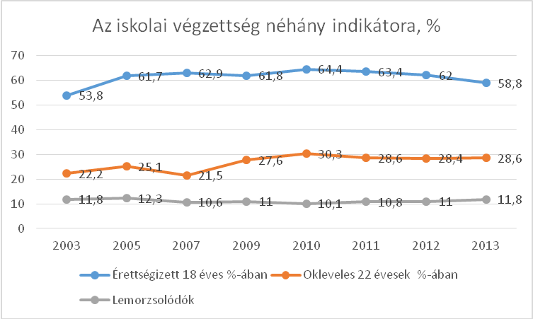

Slide 14
Mit tehet a szociális munkás és a szociális munka?
Háttér: nagy átszervezések; fizetések valamelyes javítása; képzés kérdőjelei - felkészülni.
Az ország társadalom-és szociálpolitikája sorvad, országos javítási lehetőség most kevés.
DE: Kisközösségek, lokális közösségek, szakmai kis közösségek lehetőségei léteznek.
Pontosabban: azt hiszem, ma itt nélkülözhetetlen a segítség, és itt vannak a munka sikerének esélyei.
Talán a legfontosabb: reményt adni.

